Slide 1
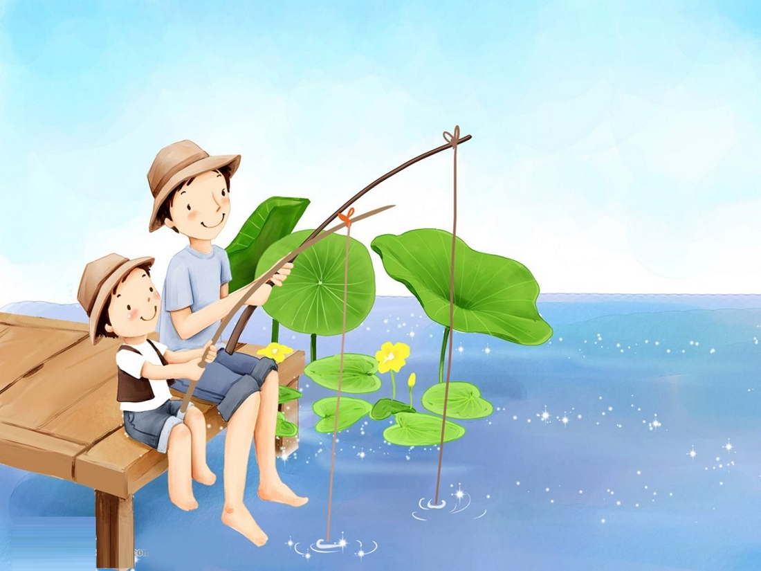
Муниципальное бюджетное образовательное учреждение
детский сад «Олененок»
Занятие по физической культуре для детей подготовительной к школе группы
«УДОЧКА»
Подготовила:
инструктор по физической культуре
Быкова Э.В.

Slide 2
ЗАДАЧА
-Упражнять детей в ходьбе с высоким подниманием колен;
-повторить упражнения в ведении мяча;
-ползании; упражнять в со­хранении равновесия при ходьбе по уменьшенной площади опоры.

Slide 3
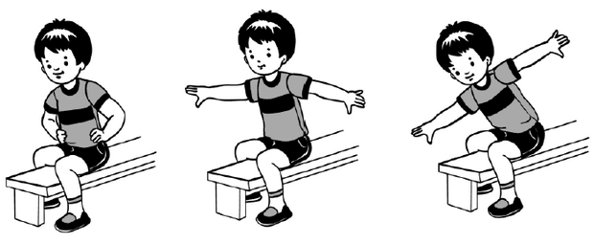
Общеразвивающие упражнения на гимнастических скамейках
1. И. п. — сидя на скамейке верхом, руки на пояс. 1 — руки в стороны; 2 — руки за голову; 3 — руки в стороны; 4 — исходное положение (6-8 раз).

Slide 4
Общеразвивающие упражнения на гимнастических скамейках
2. И. п. — сидя верхом на скамейке, руки на пояс. I — руки в стороны; 2 — наклон вправо, коснуться правой рукой (пальцами) пола; 3 —выпрямиться, руки в стороны; 4 — исходное положение. То же влево (6-8 раз).

Slide 5
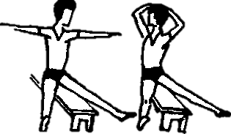
Общеразвивающие упражнения на гимнастических скамейках
3. И. п. — сидя верхом, руки за голову. I — поворот вправо, прямую руку в сторону; 2 — исходное положение; 3—4 — то же влево (6 раз).

Slide 6
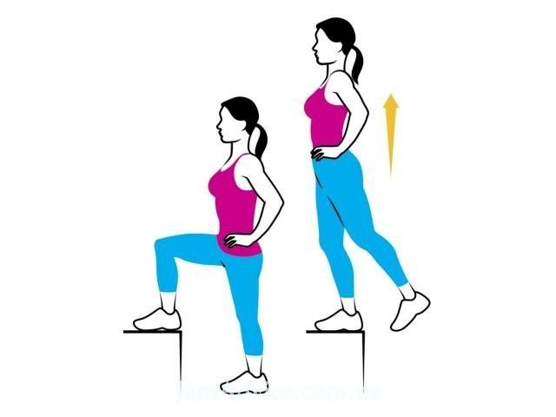
Общеразвивающие упражнения на гимнастических скамейках
4. И. п. — стоя лицом к скамейке, руки произвольно. 1 — поставить правую ногу на скамейку; 2 — поставить левую ногу на скамейку; 3 —шаг вниз правой ногой; 4 — шаг вниз-вперед левой ногой. Повернуться кругом и повторить упражнение с левой ноги (4—5 раз).

Slide 7
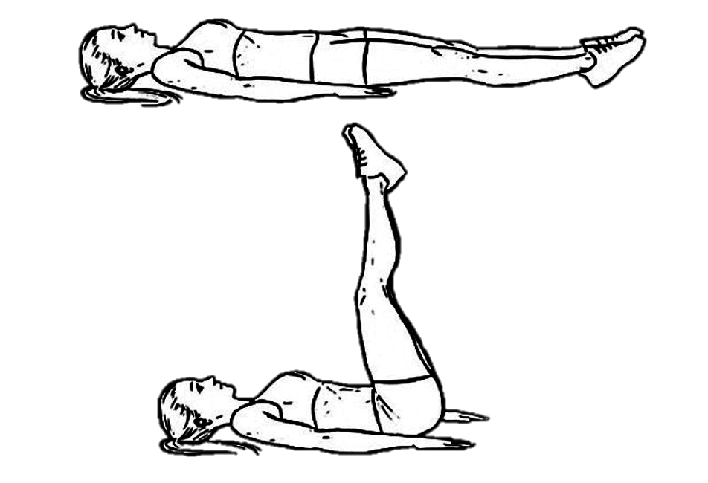
Общеразвивающие упражнения на гимнастических скамейках
5. И. п. — лежа на полу перпендикулярно к скамейке, ноги прямые, хват рук за края скамейки. 1—2 — поднять прямые ноги вверх-вперед; 3—4 — исходное положение (6—7 раз).

Slide 8
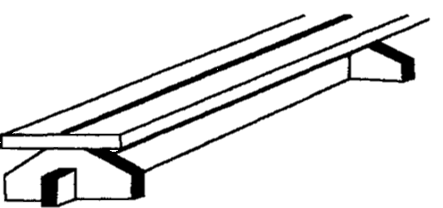
Общеразвивающие упражнения на гимнастических скамейках
6. И. п. — стойка ноги слегка расставлены, руки вдоль туловища. Прыжки на двух ногах, продвигаясь вдоль скамейки (на счет «1—8»). Остановка, поворот в другую сторону и продолжение прыжков (повторить 3-4 раза).

Slide 9
Основные виды движения
1. Ведение мяча по прямой (баскетбольный вариант).

Slide 10
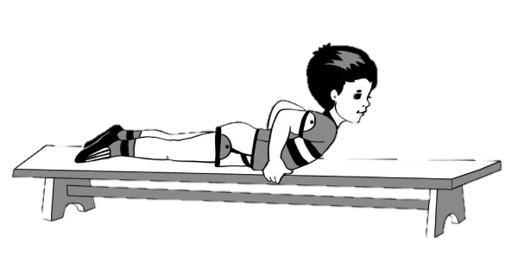
Основные виды движения
2. Ползание по гимнастической скамейке (хват рук с боков).

Slide 11
Основные виды движения
2. Ходьба по рейке гимнастической скамейки, свободно балансируя руками.

Slide 12
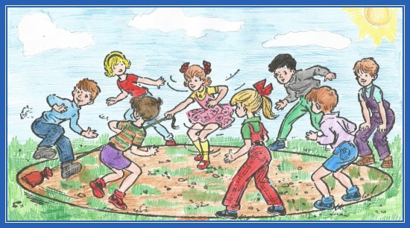
Подвижная игра «УДОЧКА»
Играющие стоят по кругу, в центре — взрослый Он держит в руках веревку, на конце которой привязан мешочек с песком. Воспитатель вращает веревку с мешочком по кругу над самой землей (полом), а дети подпрыгивают на двух ногах вверх, стараясь, чтобы мешочек не задел их ног. Описав мешочком два-три круга, воспитатель делает паузу, во время которой подсчитывается количество задевших за мешочек и даются необходимые указания по выполнению прыжков.

